Slide 1
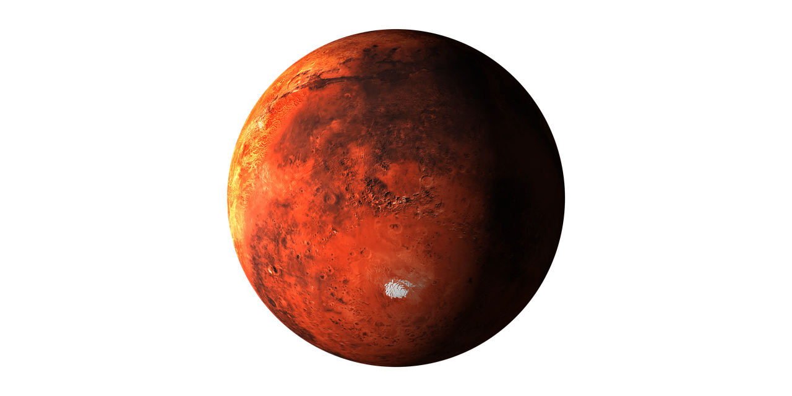

הנחתת מטענים שבירים על המאדים
משימת
STEM

Slide 2

משימה:
אתם מהנדסי חלל במשימה:
עליכם לתכנן מתקן להנחתת 'מטען שביר' (הביצה) מגובה רב בלי שיישבר. בדיוק כמו בנחיתה על מאדים, עליכם למצוא דרך להאט את הנפילה, להגן על המטען ולוודא שהוא מגיע לקרקע בשלמותו.
הקבוצה שהביצה שלה תנחת בשלמות – זוכה במקום הראשון. קבוצות אחרות יקבלו ניקוד על יצירתיות, תכנון חכם ועמידה בכללי האתגר.

Slide 3
הנחתת מטענים שבירים על מאדים
הנחתת מטענים שבירים על מאדים היא אתגר הנדסי מורכב במיוחד. האטמוספרה הדלילה של הכוכב מקשה על בלימה יעילה, ולכן יש צורך בשילוב של מיגון פיזי, מערכות בלימה מתקדמות ודיוק גבוה בניווט. לרוב משתמשים במעטפות בולמות זעזועים, כריות אוויר מרובדות או מנגנוני ריחוף מבוקרי-דחף כדי להבטיח נחיתה רכה ככל האפשר.
בנוסף, יש לתכנן את המטען כך שיוכל לעמוד בשינויים חדים בטמפרטורה וברעידות במהלך הכניסה לאטמוספרה. כל אלה הופכים כל נחיתה של ציוד שביר על מאדים למבצע מדויק הדורש תכנון קפדני וחדשנות מתמדת.

Slide 4
מה עליכם לעשות?
לעבוד בקבוצות.
לתכנן מתקן להנחתת ביצה לא מבושלת מגובה של 3 מטרים.
להשתמש בחומרים פשוטים (כמו קשים, נייר, ספוג, בלונים, גומיות, קרטון).
לחשוב כמו מהנדסי ומהנדסות חלל:
איך מאטים את הנפילה של המתקן?
איך מגנים על הביצה מכל הכיוונים?
איך מוודאים שהמתקן יציב ולא מפרק בזמן הנפילה?
איך בוחרים חומרים שיספגו זעזועים בצורה הטובה ביותר?
איך מתכננים מתקן שמגן גם מפני נפילה אנכית וגם מפני פגיעה מהצד?

Slide 5
כללי תכנון
מותר להשתמש רק בחומרים שסופקו לכם.
המתקן חייב להיות קל, יציב ויעיל.
אין להדביק את הביצה עצמה או לעטוף אותה ישירות בסרט
הדבקה.
עליכם לתכנן, לבנות ולבדוק את המתקן לפני הניסוי הסופי.

Slide 6
שלבי המשימה
העלו רעיונות למתקן שינחית את הביצה מבלי שתישבר.
בחרו פתרון אחד ושרטטו אותו.
תכננו מאילו חומרים תבנו את המתקן? מה היו השיקולים לבחירת החומרים?
תכננו את שלבי הבנייה ובנו את המתקן להנחתת הביצה.
בדקו את הנחתת המתקן בנפילה מגובה נמוך ושפרו לפי הצורך.
השתתפו בניסוי הסופי מגובה שנקבע מראש על ידי המורה.

Slide 7
בשקופיות הבאות מוצגות דוגמאות של
פתרונות לאתגר בניית מתקן להנחתת ביצה
בשלימותה.

Slide 8
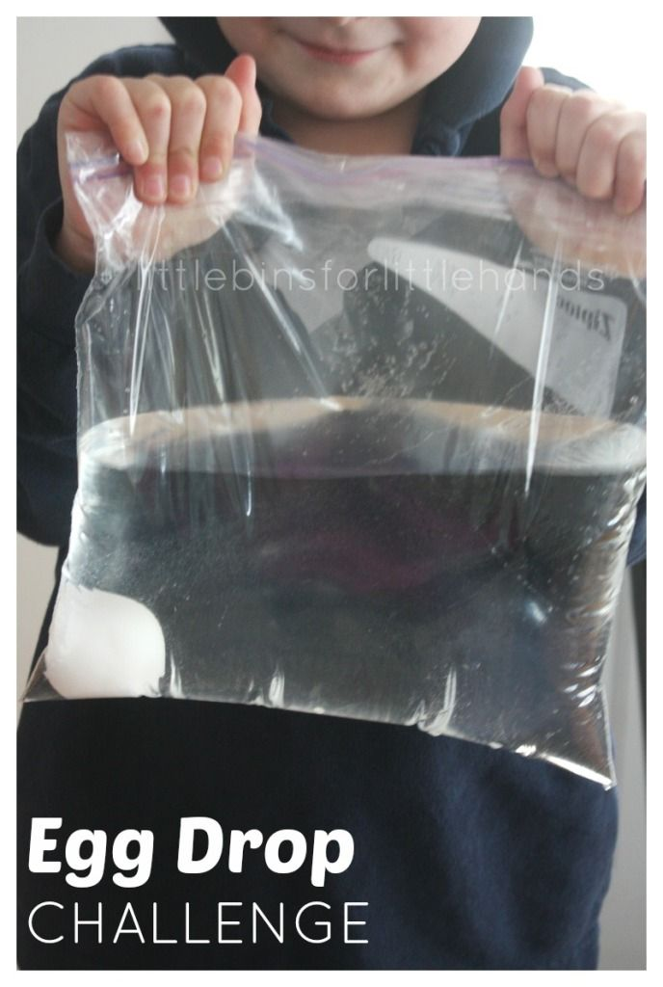
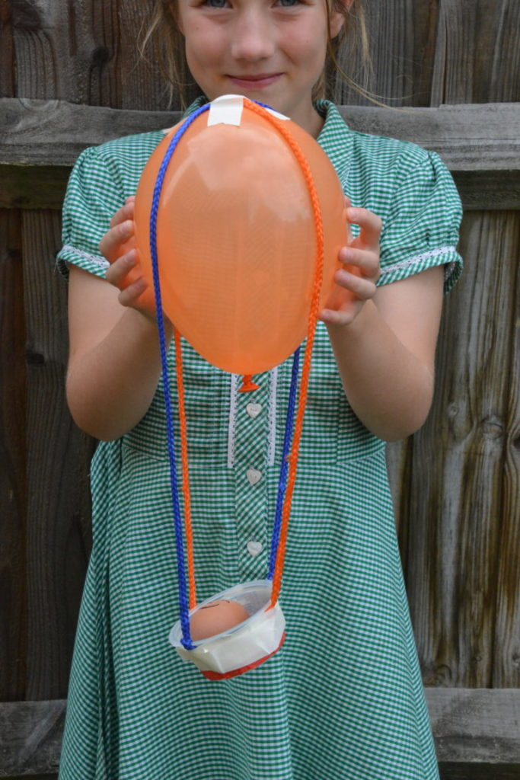
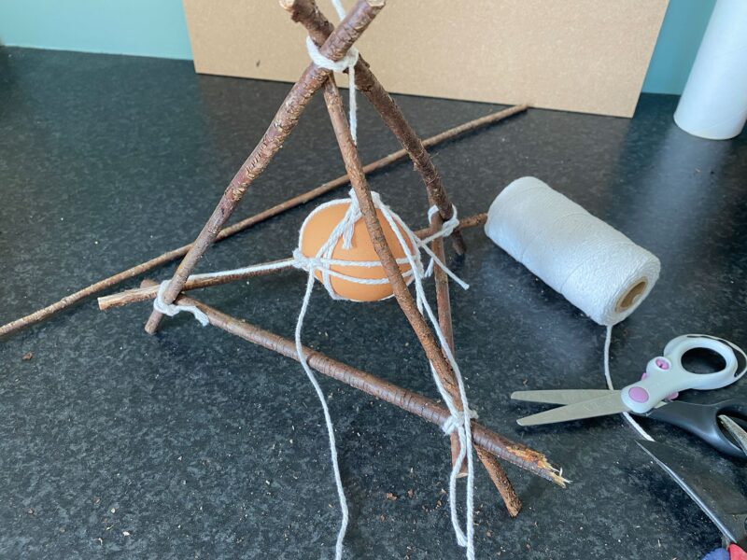
26 Egg-cellent Egg Drop Challenge Ideas

Slide 9
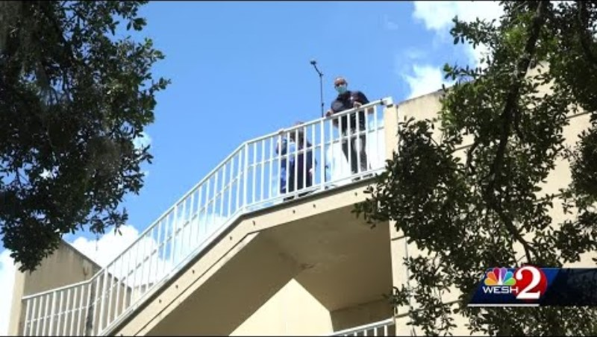
The Science of It: Egg Drop Challenge

Slide 10
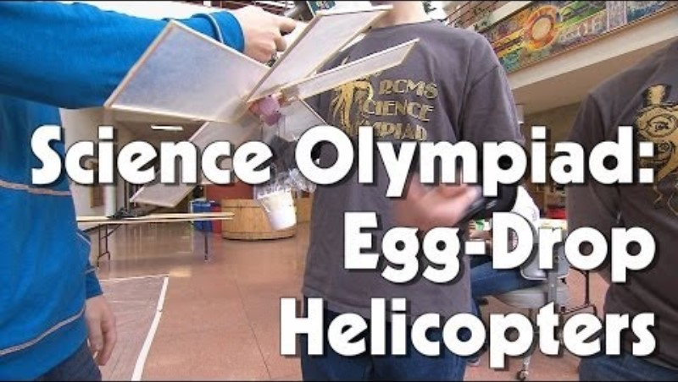
Egg-Drop Helicopter | Science Olympiad

